Slide 1
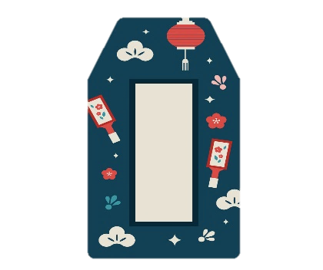
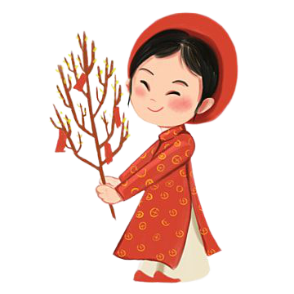
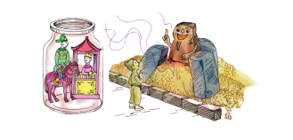
TRƯỜNG TIỂU HỌC CỰ KHỐI
CHÀO MỪNG CÁC CON
ĐẾN VỚI TIẾT HỌC MÔN TOÁN LỚP 3
https://www.facebook.com/teamKTUTS
Notes:
Bấm vào bao lì xì để đến quay về slide BAO LÌ XÌ

Slide 2
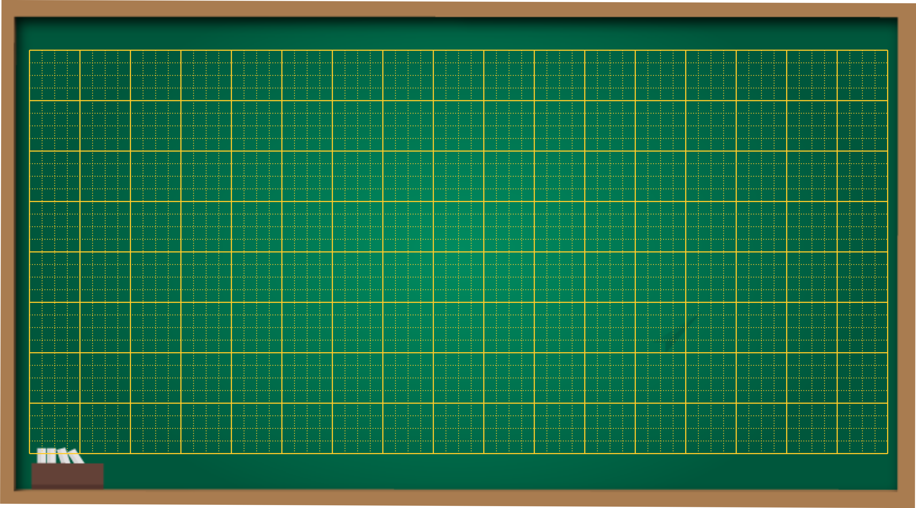
Thứ hai ngày 24 tháng 1 năm 2022
Toán
Điểm ở giữa. Trung điểm của đoạn thẳng

Slide 3
1. ĐIỂM Ở GIỮA
A
O
B
- Ba điểm A, O, B là 3 điểm như thế nào với nhau?
A, O, B là ba điểm thẳng hàng.
O có vị trí như thế nào so với hai điểm A và B?
O là điểm ở giữa hai điểm A và B.
Để điểm O là điểm ở giữa hai điểm A và B thì ba điểm A, O, B phải là ba điểm như thế nào?
A, O, B là ba điểm thẳng hàng.
Notes:
Bấm vào bao lì xì để đến quay về slide BAO LÌ XÌ

Slide 4
1. ĐIỂM Ở GIỮA
A
O
B
A, O, B là ba điểm thẳng hàng
O là điểm ở giữa hai điểm A và B

Slide 5
VD1: Cho đoạn thẳng MN, hãy xác định điểm I ở giữa điểm M, N?
VD2:Trong các trường hợp sau, điểm I có phải là điểm nằm giữa M và N không? Vì sao?
a)
b)
M
I
N
I
I không phải là điểm giữa.
Vì ba điểm M, I, N là ba điểm không thẳng hàng
M
N
I là điểm giữa. Vì ba điểm M, I, N là ba điểm thẳng hàng
M
I
N

Slide 6
2. TRUNG ĐIỂM CỦA ĐOẠN THẲNG
3 cm
3 cm
A
M
B
M
- M là điểm ở giữa hai điểm A và B. Độ dài đoạn thẳng AM bằng độ dài đoạn thẳng MB.
Viết là: AM = MB.
- M được gọi là trung điểm của đoạn thẳng AB.

Slide 7
Một điểm được gọi là trung điểm của đoạn thẳng khi:
1. là điểm nằm giữa.
2. chia đoạn thẳng thành hai phần bằng nhau
3 cm
3 cm
A
M
B
M

Slide 8
Ví dụ: Trong các trường hợp sau M có phải là trung điểm
của AB không? Vì sao?
a)
b)
c)
A
3cm
M
5cm
B
M không phải là trung điểm của AB. Vì đoạn thẳng AM và MB không bằng nhau.
A
8cm
M
8cm
B
M là trung điểm của AB. Vì đoạn thẳng AM = MB.
M
12cm
12cm
A
B
M không phải là trung điểm của AB. Vì ba điểm A, M, B không thẳng hàng

Slide 9
Bài 1. Trong hình bên:
A
M
B
O
C
N
D
a) Ba điểm thẳng hàng là:
A, M, B;
M, O, N;
C, N, D.
A và B
b) M là điểm ở giữa hai điểm ...........
C và D
N là điểm ở giữa hai điểm ...........
M và N
O là điểm ở giữa hai điểm ...........

Slide 10
Bài 2. Câu nào đúng, câu nào sai?
2cm
2cm
a) O là trung điểm của đoạn thẳng AB.
Đ
A
O
B
b) M là trung điểm của đoạn thẳng CD.
S
2cm
2cm
M
S
c) H là trung điểm của đoạn thẳng EG.
C
D
S
d) M là điểm ở giữa hai điểm C và D.
2cm
3cm
E
H
G
Đ
e) H là điểm ở giữa hai điểm E và G.

Slide 11
Bài 3. Nêu tên trung điểm của các đoạn thẳng BC, GE, AD, IK.
I
B
I
- .... là trung điểm của đoạn thẳng BC.
I
C
K
- .... là trung điểm của đoạn thẳng GE.
O
O
O
D
A
O
- .... là trung điểm của đoạn thẳng AD.
G
K
K
E
O
- .... là trung điểm của đoạn thẳng IK.

Slide 12
TRƯỜNG TIỂU HỌC CỰ KHỐI
CHÀO TẠM BIỆT
https://www.facebook.com/teamKTUTS
Notes:
Bấm vào bao lì xì để đến quay về slide BAO LÌ XÌ

